Slide 1
Rovnice kontinuity
Prof. Václav Uruba
http://home.zcu.cz/~uruba/vyuka/MTII/

Slide 2
Zákony „zachování“
Hmota, energie, hybnost
Zachovává se suma v systému v čase
  Derivace dle času = 0
Platí pouze pro izolovaný systém
  Hmota
  Síly
  Energie
Neizolovaný systém: bilance
Nezachovává se!

Slide 3
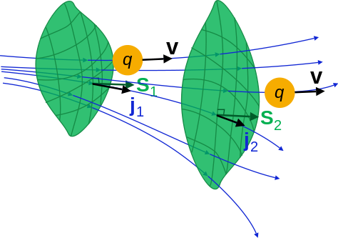
Tok veličiny
j: tok veličiny q
S: plocha
Tok j: množství q za jednotku času procházející jednotkovou plochou
Plošný integrál

Slide 4
Integrální forma RK
Veličina v objemu V
Tok veličiny
Rychlost generování veličiny v objemu V
Uzavřená plocha, uzavírá V

Slide 5
Diferenciální forma
Množství veličiny q na jednotku objemu
Rychlost generování veličiny q
na jednotku objemu za jednotku času

Slide 6
Mechanika tekutin
Hmota vstupující do daného objemu se rovná hmotě vystupující plus akumulace hmoty uvnitř objemu za jednotku času.
Substanciální derivace dle času hustoty je 0.
Nestlačitelná Tekutina:

Slide 7
Matematická forma RK
Vektorová
Tenzorová

